Slide 1
«Сказка о мертвой царевне и о семи богатырях»
А. С. Пушкин
Лишь добро одно бессмертно. Зло подолгу не живет.
Шота Руставели

Slide 2
Вспомните, чем отличается народная сказка от литературной?

Slide 3
Сходства и различия сказок
Русская народная сказка | Литературная сказка
- построение сказки (присказка, зачин, концовка) - сюжет (динамичный, стремительный, фантастический) - положительные и отрицательные герои конфликт развивается при помощи чудесных (фантастических) сил.
народ-сказитель | Конкретный человек (писатель)

Slide 4
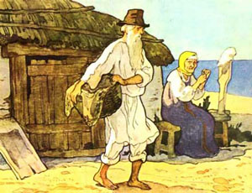
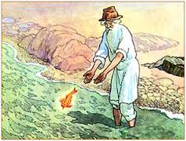
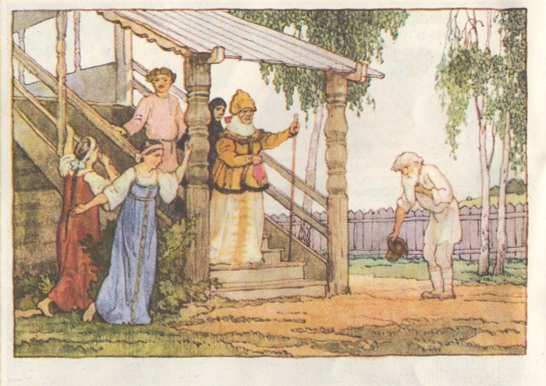
Какие сказки Пушкина вам известны?
«Сказка о золотой рыбке»

Slide 5
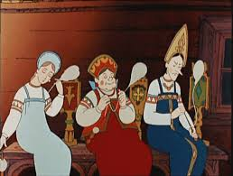
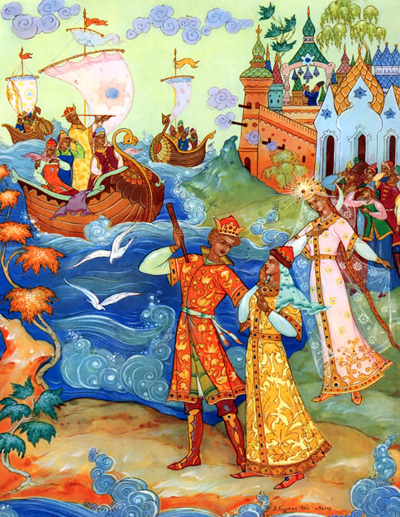
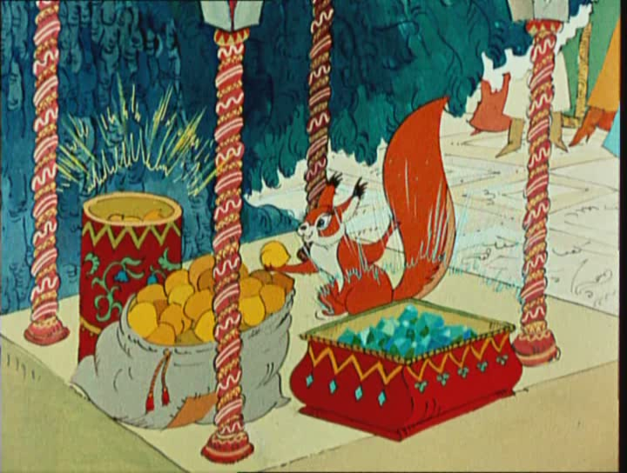
«Сказка о царе Салтане»

Slide 6
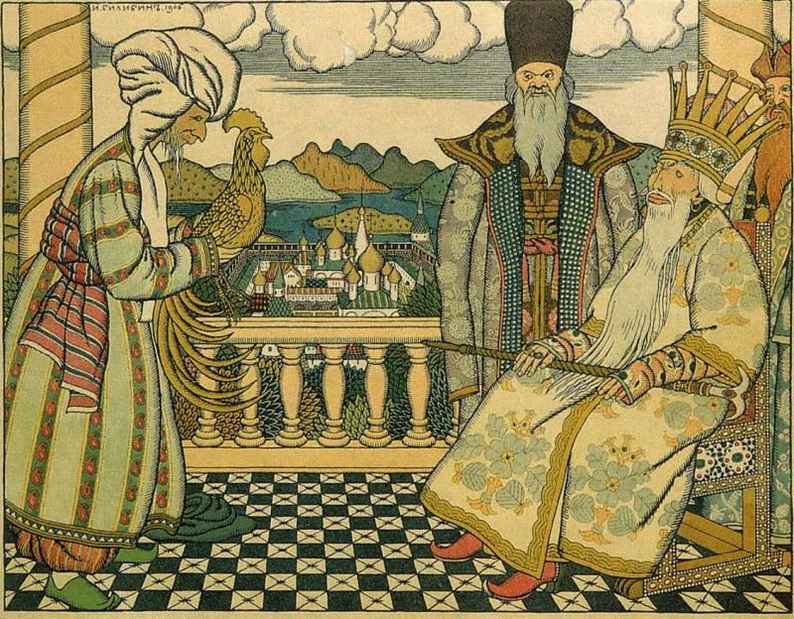
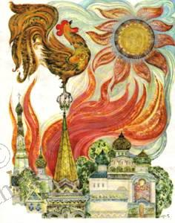
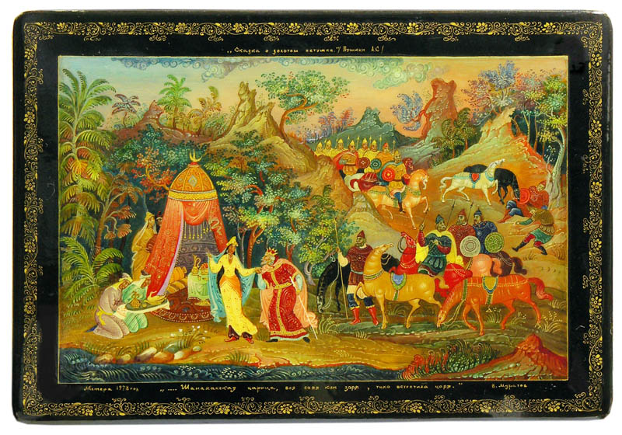
«Сказка о золотом петушке»

Slide 7
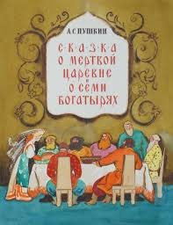
«Сказка о мертвой царевне и о семи богатырях»

Slide 8
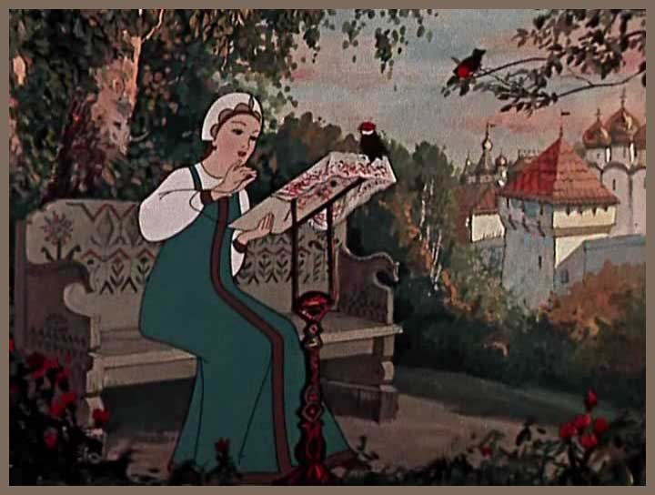
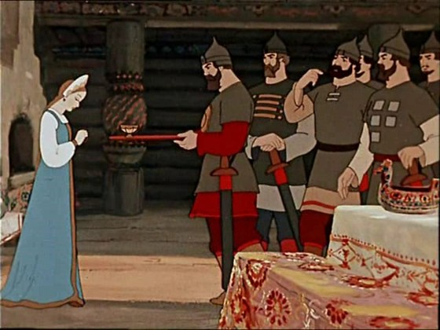

Slide 9
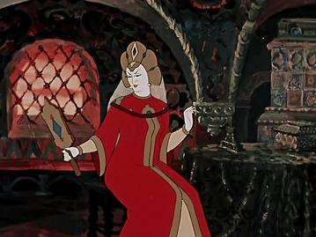
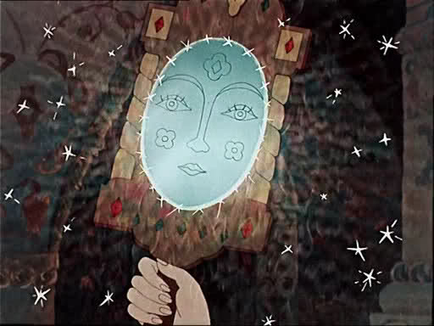

Slide 10
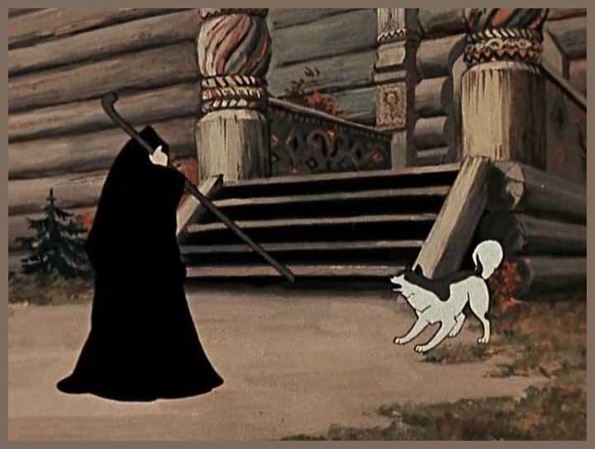
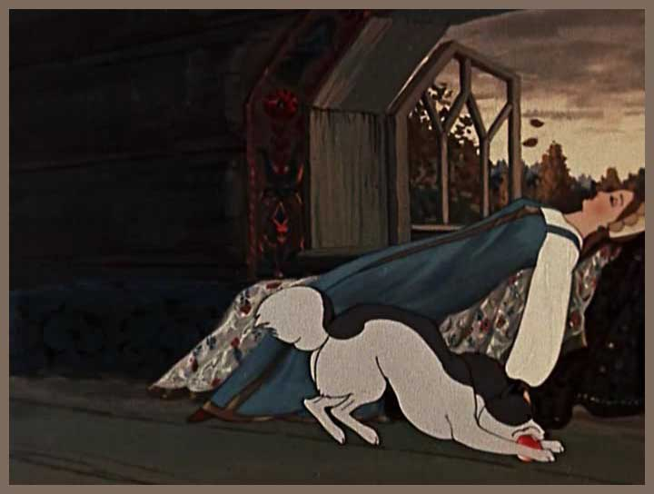

Slide 11
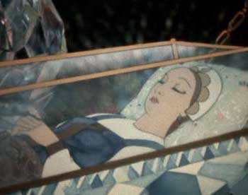
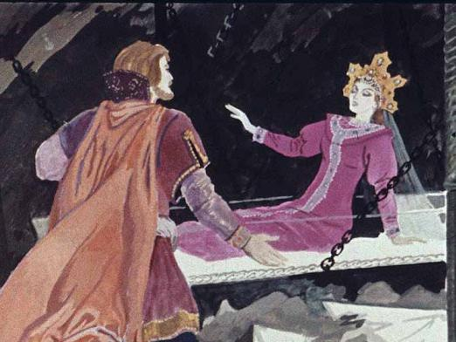
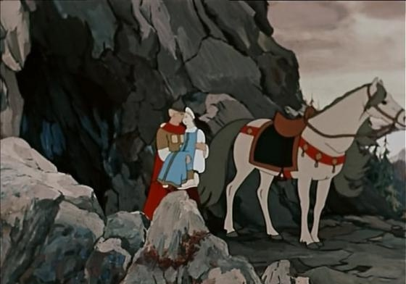

Slide 12
Что такое добро и зло?
Добро – это то, что хорошо, полезно, нужно человеку, с чем связаны надежды людей, представления о свободе и счастье.
Зло всегда имеет отрицательный смысл и обозначает плохое, влекущее за собой беды, страдания, горе, несчастье. (Школьный философский словарь)
Добро – в духовном значении благо, что честно и полезно, все, чего требует от нас долг человека.
Зло – худое, лихое. Злой человек – причиняющий зло другим: вредный, пагубный. (Словарь живого русского языка Владимира Даля)
Можем ли мы утверждать, что добро и зло являются противоположными понятиями?

Slide 13
В народных сказках всех героев можно распределить на положительных и отрицательных.
Назовите положительных героев народных сказок и отрицательных.

Slide 14
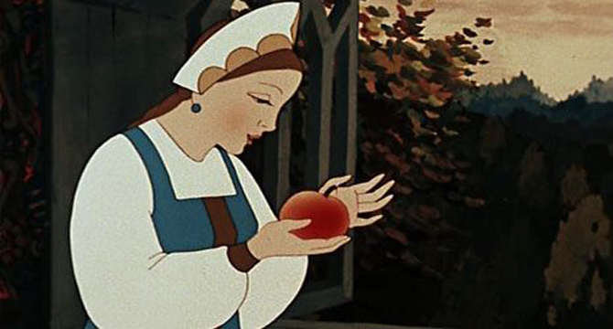
Назовите положительных и отрицательных героев «Сказки о мертвой царевне и о семи богатырях»
Положительные герои
Отрицательные герои
Семь богатырей
Молодая царевна
Явления природы: Солнце, Месяц, Ветер
Собака Соколко
Зеркальце (всегда говорит правду)
Мачеха
К какому столбцу мы отнесем Чернавку?

Slide 15
Подумайте, в образах каких героев заметна наиболее яркая характеристика Добра и Зла?

Slide 16
Сравнительная характеристика героев
Царица
Царевна
Внешность
Высока
Стройна
Бела
Белолица
Чербноброва
Поведение и характер
Горда
Ломлива
Своенравна
Ревнива
Злая
Красавица-душа
Милая
Приветлива

Slide 17
Почему царица решила погубить царевну?
В чем суть конфликта между ними?

Slide 18
Какими словами мы можем выразить отношение царицы к царевне?
Обладает ли добрый человек такими чувствами?
А как относится царевна к царице, которая ее решила погубить, к Чернавке, которая уводит девушку в темный лес?

Slide 19
И царица, и царевна – внешне красивы. Про какую из героинь мы можем сказать, что она обладает и внутренней, душевной красотой?

Slide 20
Можем ли мы , рассмотрев образы царицы и царевны, согласиться с высказыванием поэта Руставели “Лишь добро одно бессмертно. Зло подолгу не живет”?

Slide 21
Подумайте, пожалуйста, чему научила вас сказка А. С. Пушкина. Считаете ли вы себя добрыми?
Запишите ответ на этот вопрос.

Slide 22
Домашнее задание
Выберите отрывок из сказки и выучите его наизусть.

